Slide 1
Методология БЭМ (Блок, Элемент, Модификатор)

Slide 2
БЭМ (Блок, Элемент, Модификатор) — компонентный подход к веб-разработке, в основе которого лежит принцип разделения интерфейса на независимые блоки.
БЭМ включает в себя:
Методологические рекомендации по разработке сайтов — простые советы по организации проекта, который нужно сделать быстро, а поддерживать долгие годы.
Технологии и библиотеки с открытым исходным кодом — готовая реализация рекомендаций БЭМ.
Инструменты для автоматизации работы с методологией БЭМ.
Возможности БЭМ
Простая поддержка структуры кода при росте проекта.
Повторное использование кода.
Точечные изменения с минимальными затратами: обновление дизайна, добавление функциональных элементов и т. д.

Slide 3
Блок
Логически и функционально независимый компонент страницы, аналог компонента в Web Components. Блок инкапсулирует в себе поведение (JavaScript), шаблоны, стили (CSS) и другие технологии реализации. Независимость блоков обеспечивает возможность их повторного использования, а также удобство в разработке и поддержке проекта.
Возможности блоков:
Вложенная структура
Свободное перемещение
Повторное использование

Slide 4
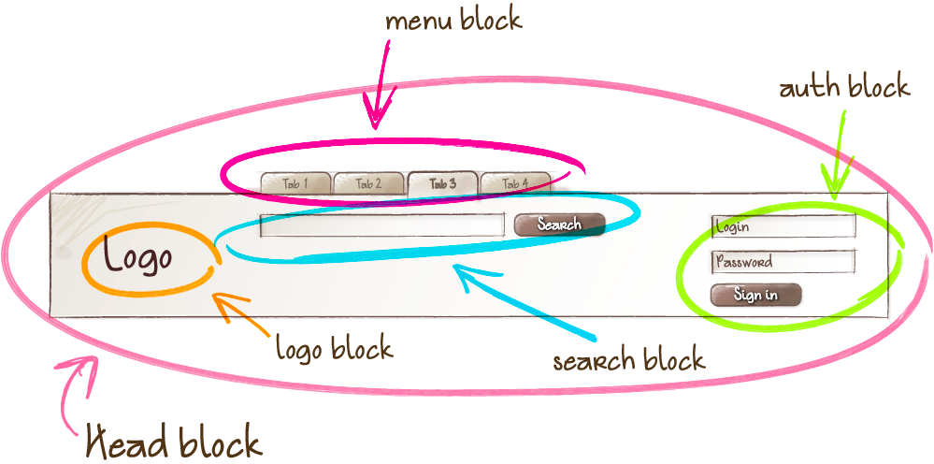
Вложенная структура
Блоки можно вкладывать в любые другие блоки.
Например, блок head может содержать логотип (logo), форму поиска (search) и блок авторизации (auth).

Slide 5
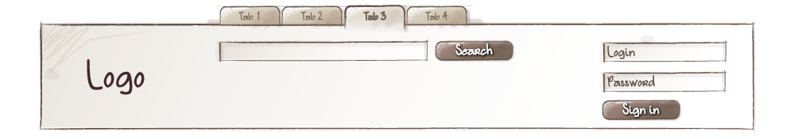
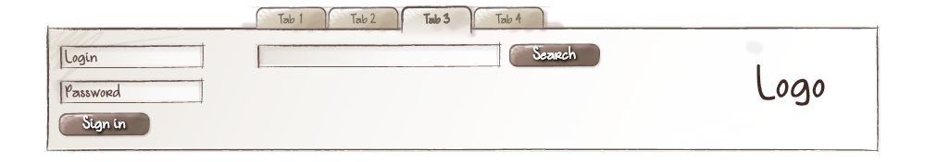
Свободное перемещение
Блоки можно перемещать в пределах одной страницы и разных проектов. Независимость блока позволяет изменять его положение на странице и обеспечивает корректную работу и внешний вид.

Slide 6
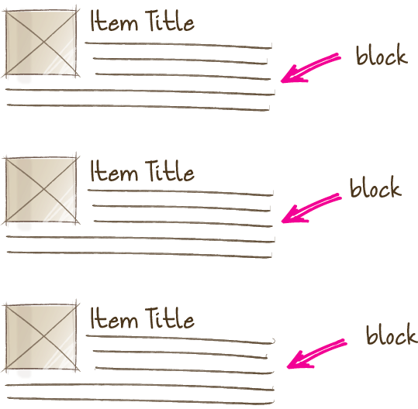
Повторное использование
В интерфейсе может одновременно присутствовать несколько экземпляров одного и того же блока

Slide 7
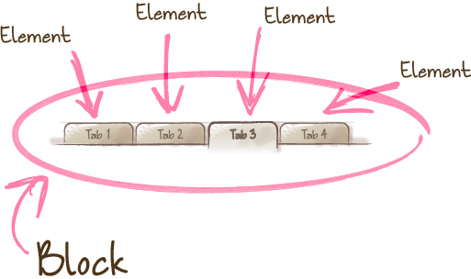
Элемент
Составная часть блока, которая не может использоваться в отрыве от него. Элементы не существуют вне блока. Каждый элемент может принадлежать только одному блоку.
Например, пункт меню вне блока меню не используется, значит является его элементом.

Slide 8
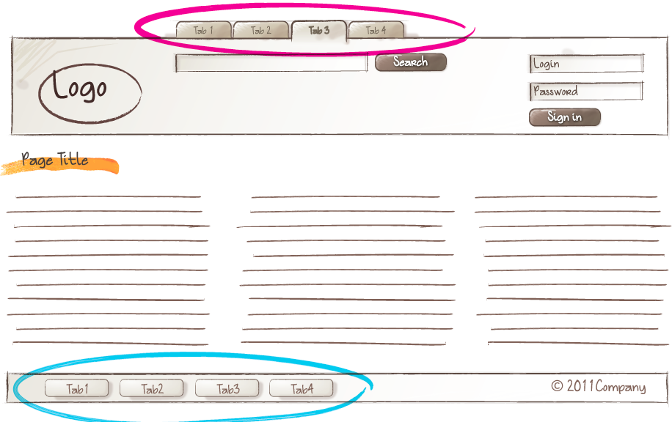
Модификатор
БЭМ-сущность, определяющая внешний вид, состояние и поведение блока или элемента.
Использование модификаторов опционально, количество — неограничено. Блоку или элементу нельзя одновременно присвоить разные значения модификатора.
По своей сути модификаторы похожи на атрибуты в HTML. Один и тот же блок выглядит по-разному благодаря применению модификатора.
Например, внешний вид блока меню (menu) может меняться в зависимости от примененного модификатора.

Slide 9
БЭМ-сущность
БЭМ-сущностями называются блоки, элементы и модификаторы.
Это понятие может применяться как частное, если рассматривается отдельная БЭМ-сущность, и как собирательное для блоков, элементов и модификаторов.

Slide 10
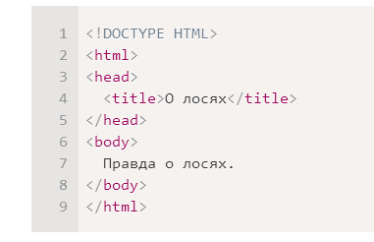
DOM-дерево
Основой HTML-документа являются теги.
В соответствии с объектной моделью документа
(«Document Object Model», коротко DOM), каждый HTML-тег является объектом.
Вложенные теги являются «детьми» родительского элемента. Текст, который находится внутри тега, также является объектом.

Slide 11
Микс
Способ использования разных БЭМ-сущностей на одном DOM-узле.
Миксы позволяют:
совмещать поведение и стили нескольких БЭМ-сущностей без дублирования кода;
создавать семантически новые компоненты интерфейса на основе имеющихся БЭМ-сущностей.
Рассмотрим пример микса блока и элемента другого блока.
Допустим, в проекте ссылки реализованы блоком link. Необходимо сделать ссылками пункты меню. Существует несколько способов:
Создать модификатор для пункта меню, который превратит пункт в ссылку. Но в таком случае для реализации модификатора придется скопировать поведение и стили блока link. Это приведет к дублированию кода.
Воспользоваться миксом универсального блока link и элемента link блока menu. Микс двух БЭМ-сущностей позволит применить базовую функциональность ссылок из блока link и дополнительные CSS-правила из блока menu без копирования кода.

Slide 12
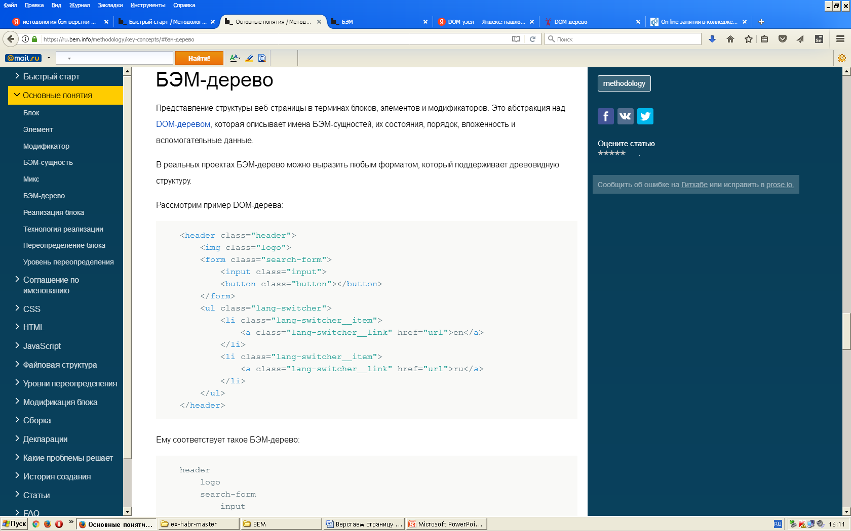
БЭМ-дерево
Представление структуры веб-страницы в терминах блоков, элементов и модификаторов.
Это абстракция над DOM-деревом, которая описывает имена БЭМ-сущностей, их состояния, порядок, вложенность и вспомогательные данные.
В реальных проектах БЭМ-дерево можно выразить любым форматом, который поддерживает древовидную структуру.
Рассмотрим пример DOM-дерева:

Slide 13
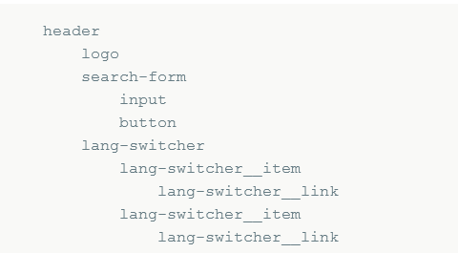
Ему соответствует такое БЭМ-дерево:

Slide 14
Реализация блока
Набор различных технологий, определяющих следующие особенности БЭМ-сущности:
поведение;
внешний вид;
тесты;
шаблоны;
документацию;
описание зависимостей;
дополнительные данные (например, картинки).

Slide 15
Технология реализации
Технология, которая используется для реализации блока.
Блоки могут быть реализованы в одной или нескольких технологиях, например:
поведение — JavaScript, CoffeeScript;
внешний вид — CSS, Stylus, Sass;
шаблоны — Pug, Handlebars, XSL, BEMHTML, BH;
документация — Markdown, Wiki, XML.
Например, если внешний вид блока задан с помощью CSS, это означает, что блок реализован в технологии CSS. А если документация к блоку написана в формате Markdown — блок реализован в технологии Markdown.

Slide 16
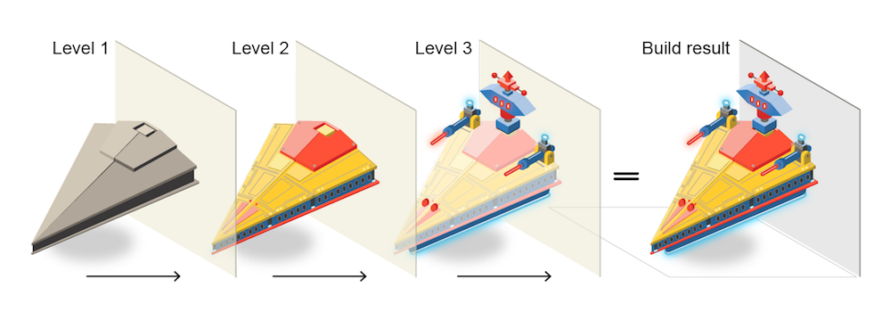
Уровень переопределения
Набор БЭМ-сущностей и их частичных реализаций.
Конечная реализация блока может быть разделена по разным уровням переопределения. Каждый последующий уровень добавляет или перекрывает исходную реализацию блока. Конечный результат собирается из отдельных технологий реализации блока со всех уровней переопределения последовательно в заданном порядке.
Источник:https://ru.bem.info/methodology/key-concepts/#%D0%B1%D1%8D%D0%BC-%D0%B4%D0%B5%D1%80%D0%B5%D0%B2%D0%BE

Slide 17
Правила формирования имен
block-name__elem-name_mod-name_mod-val
Имена записываются латиницей в нижнем регистре.
Для разделения слов в именах используется дефис (-).
Имя блока задает пространство имен для его элементов и модификаторов.
Имя элемента отделяется от имени блока двумя подчеркиваниями (__).
Имя модификатора отделяется от имени блока или элемента одним подчеркиванием (_).
Значение модификатора отделяется от имени модификатора одним подчеркиванием (_).
Значение булевых модификаторов в имени не указывается.
Важно! В методологии БЭМ не существует элементов элементов. Правила именования запрещают создавать элементы элементов, но в DOM-дереве элементы можно вкладывать друг в друга.

Slide 18
Имя блока
menu HTML
<div class="menu">...</div> CSS
.menu { color: red; }
Имя элемента
menu__item Важно! Имена одинаковых элементов одного и того же блока совпадают. Например, все пункты в блоке меню называются menu__item.
HTML
<div class="menu">
...
<span class="menu__item"></span> </div> CSS
.menu__item { color: red; }
Имя модификатора блока
menu_hidden menu_theme_islands HTML
<div class="menu menu_hidden">...</div> <div class="menu menu_theme_islands">...</div> CSS
.menu_hidden { display: none; } .menu_theme_islands { color: green; }
Имя модификатора элемента
menu__item_visible menu__item_type_radio HTML
<div class="menu"> ... <span class="menu__item menu__item_visible menu__item_type_radio">...</span> </div> CSS
.menu__item_visible {} .menu__item_type_radio { color: blue; }

